Slide 1


/login
https://github.com/USERNAME.png
“ユーザー名を入力”

Slide 2
/information
ユーザー名
ログアウト
https://github.com/USERNAME.png

Slide 3

ユーザー名
ログアウト
https://github.com/USERNAME.png

Slide 4
リポジトリー数：〇〇
□React
□TypeScript
□postgreSQL
ユーザー名
□Node
□Axios
□MaterialUI
トグルボタンに直す
ログアウト
□MongoDB
□・・・
□・・・
https://github.com/USERNAME.png
検索条件を選択してください

Slide 5
リポジトリー数：〇〇
レ
□React
□TypeScript
□postgreSQL
ユーザー名
□Node
□Axios
□MaterialUI
トグルボタンに直す
ログアウト
□MongoDB
□・・・
□・・・
https://github.com/USERNAME.png

Slide 6

リポジトリー数：〇〇
□React
□TypeScript
□postgreSQL
ユーザー名
□Node
□Axios
□MaterialUI
トグルボタンに直す
ログアウト
□MongoDB
□・・・
□・・・
Title
Title
Title
Create date
Create date
Create date
description
description
description
https://github.com/USERNAME.png
Title
Title
Title
Create date
Create date
Create date
description
description
description
Title
Title
Title
Create date
Create date
Create date
description
description
description
Title
Title
Title
Create date
Create date
Create date
description
description
description
Title
Title
Title
Create date
Create date
Create date
description
description
description

Slide 7





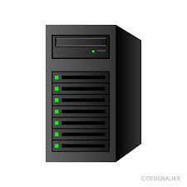

既存API
目的
・Reactの基本。できればPropsではなくReduxのスーパーグローバル
・自身でのAPI設計ができるようにする。
※開発時のCORSエラー対応
※余力あればサーバーからMongoDBにアクセスして、データ保存とか
・Fetchメソッドで非同期処理について理解
・完成後、Renderにデプロイ
ポイント
１．本来は、GithubがAPIを公開しているため、直接クライアントサイド
からアクセス可能だが、勉強のためにサーバーを挟んで開発。
２．クライアント：React
クライアント⇒サーバー：Axiosライブラリ
サーバー：Node.js
サーバー⇒GithubAPI：fetchで叩く

Slide 8
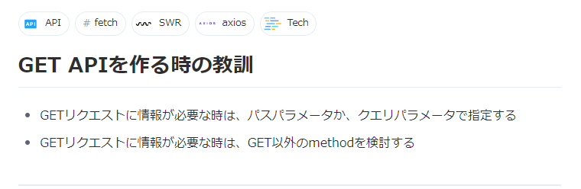
https://zenn.dev/yuji/articles/8618a7e35da2e7

